Slide 1

Sausage Pan Prisma
Gruppe 12

Slide 2
Prisma
Konzept
Kleiner Mann in grauen Welt
Regeboden wieder aufbauen
Alle Farben des Regenbogens aufsammeln
Spielmechaniken
Farbmischung mit kleinem Mann
Besiegen Gegner mit Komplementärfarben
Lichtzerlegung mit Prismen
Steuerung
Tastatur und Maus

Slide 3
Präsentation Videosequenz

Slide 4
Farbenlehre
Additive Farbmischung
Subtraktive Farbmischung
Komplementärfarben
Lichtzerlegung
Verdeckung von Farbe

Slide 5
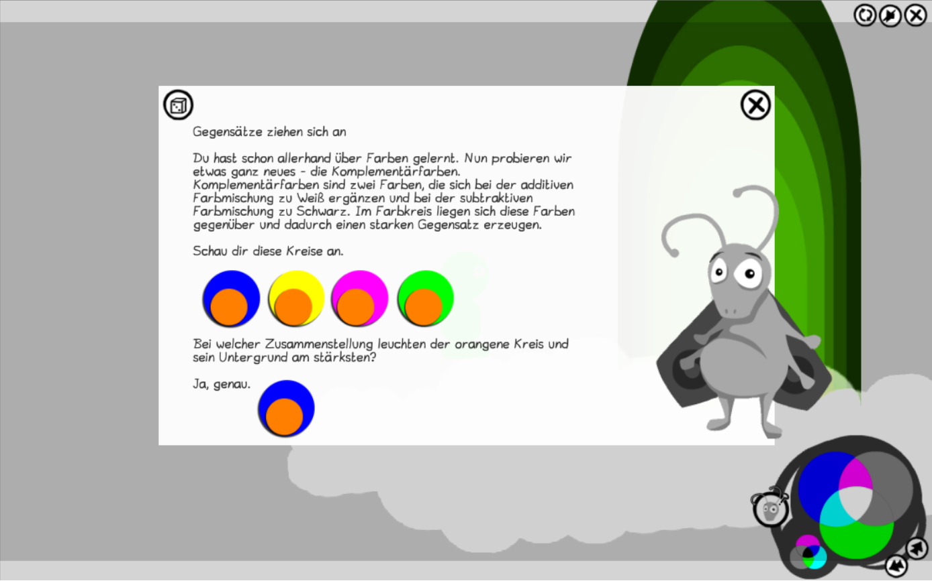
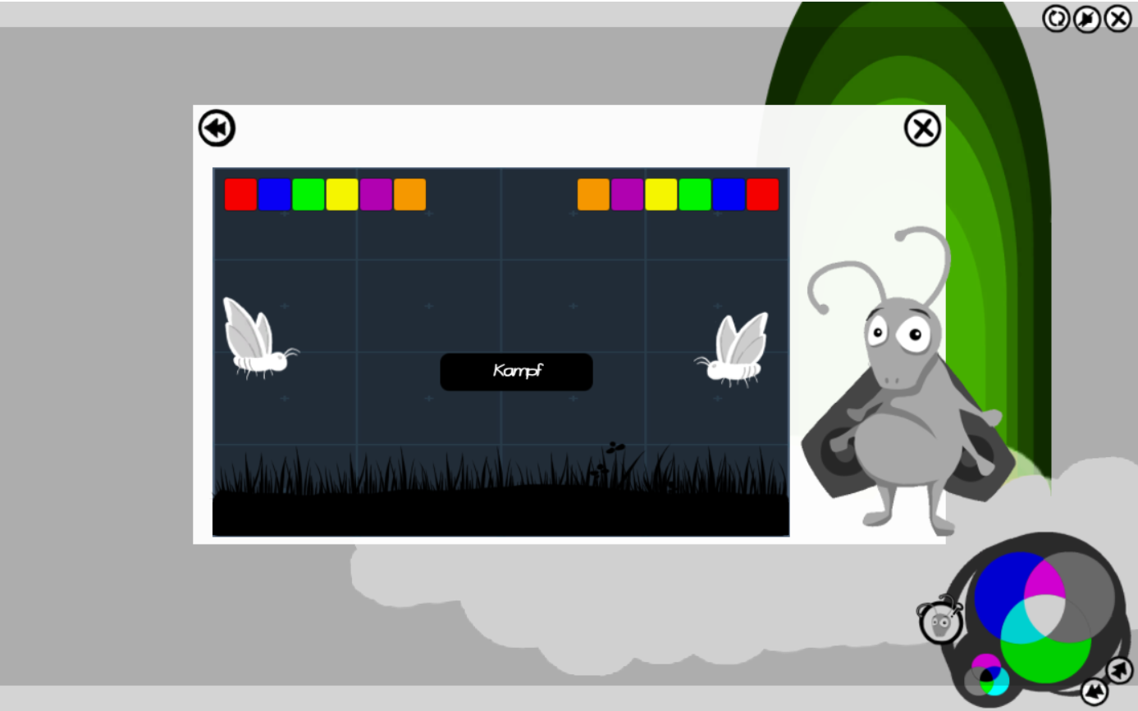
Didaktische Aspekte
Zielgruppe
Kinder von 10 bis 12 Jahren
Kein Ersatz von Schulfächer
Motte ist Helfer
Hilfefenster in jedem Level
Text mit Erklärungen über das Level
Minispiel für das Verstehen des Levels

Slide 6
Präsentation Minigame

Slide 7
Präsentation Spiels

Slide 8
Vielen Dank!

